Slide 1









智能家居

Slide 2

你还记得智能家居吗？
请说说你对它的理解。

Slide 3
智能家居
自行添加相关视频

Slide 4



自动门项目
智能灯
智能风扇
炫彩灯带
自动门

Slide 5
智能灯
和你的伙伴一起完成

Slide 6
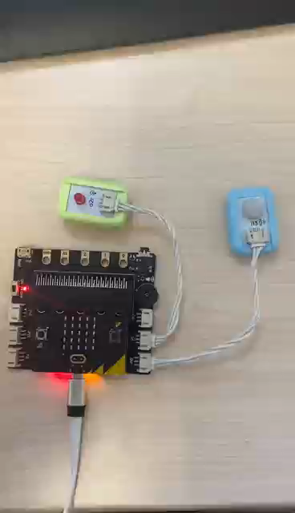
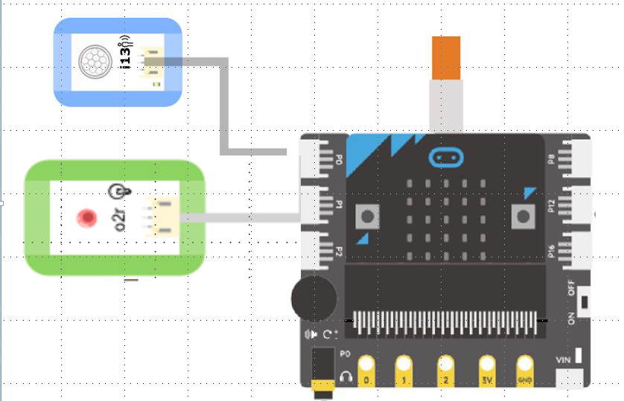
智能灯
实现效果：运动传感器检测到人的时候LED灯点亮。。

Slide 7
智能灯
STEP1：首先要把运动传感器模块模块接到扩展板P0号接口上；把LED灯模块接到扩展板P1号接口上。

Slide 8
智能灯
STEP2：通过读取数字引脚P0的值来判断运动传感器的数字信号数值。

Slide 9
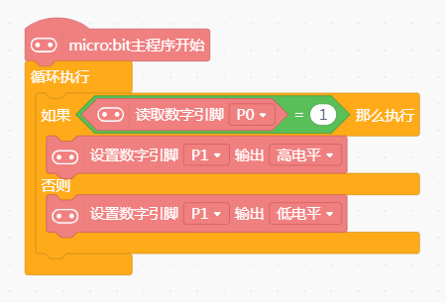
智能灯
STEP3：当运动传感器检测到有人经过时，LED灯点亮；没有人经过时，LED灯熄灭。需要用到的指令为：“如果—否则”。

Slide 10
智能风扇
和你的伙伴一起探究

Slide 11
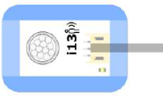
智能风扇
实现效果：运动传感器检测到人的时候风扇旋转。

Slide 12
智能风扇
STEP1：把按钮风扇中使用的按钮模块换为旋钮模块。

Slide 13
智能风扇
STEP2：通过读取数字引脚P0的值来判断运动传感器的数字信号数值。

Slide 14
智能风扇
STEP3：当运动传感器检测到有人经过时，风扇旋转；没有人经过时，风扇关闭。需要用到的指令为：“如果—否则”。

Slide 15
运动传感器控制舵机
和你的伙伴一起完成

Slide 16
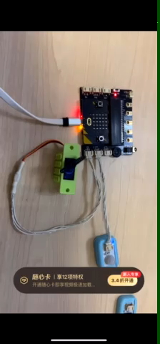
运动传感器控制舵机
实现功能:
当运动传感器检测到有人经过时，舵机转动0°，否则，舵机旋转100°

Slide 17
按钮控制舵机
STEP1：把舵机接到扩展板P0号接口上，把按钮模块（运动传感器）接到扩展板P1号接口上。

Slide 18
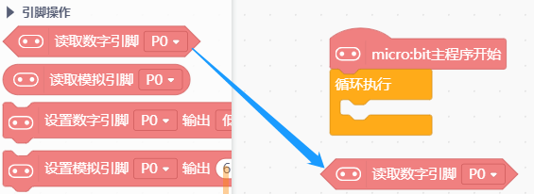
按钮控制舵机
STEP3：编写程序
数字读取引脚读取P0引脚连接的运动传感器的数字信号数值，将读取数字引脚[P0]拖到脚本区。

Slide 19
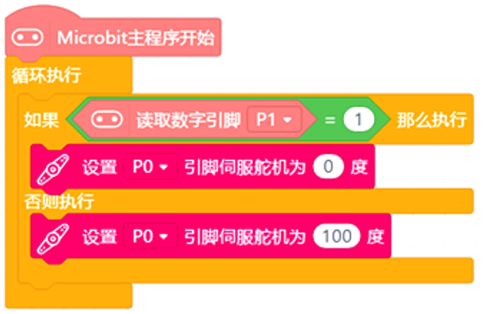
按钮控制舵机
STEP3：编写程序
当运动传感器检测到有人经过时，实现舵机转动0°；否则，舵机旋转100°。
需要用到的指令为：如果--否则。

Slide 20
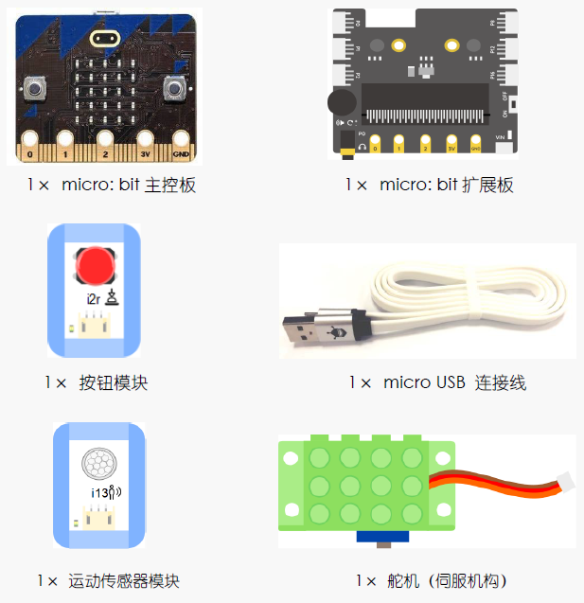
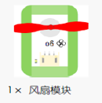
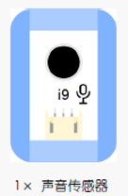

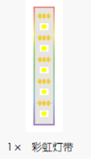
智能家居项目
实验器材

Slide 21
声音控制
彩虹灯带
和你的伙伴一起完成

Slide 22
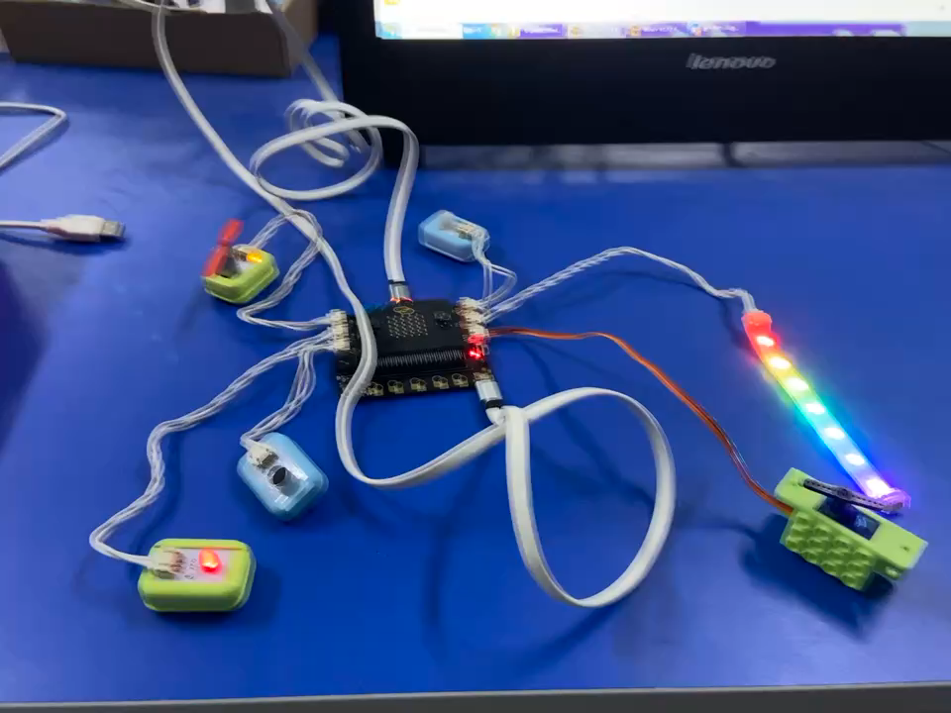
声音控制彩虹灯带
实现功能：
最初灯带为熄灭状态，当发出声音时，点亮炫彩灯带，当没有声音时，炫彩灯带熄灭。

Slide 23
按钮控制LED灯
STEP1：彩灯连接引脚保持不变，将声音传感器连接到P1引脚。

Slide 24
按钮控制LED灯
STEP2：单击“micro: bit”模块，选择“读取模拟引脚P0”指令，将P0改为P1，并拖到脚本区。

Slide 25
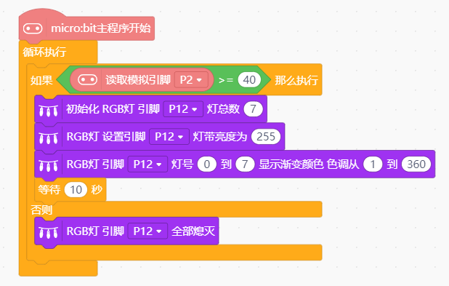
按钮控制舵机
STEP3：编写程序
当发出声音时，点亮炫彩灯带，当没有声音时，炫彩灯带熄灭。
需要用到的指令为：如果--否则。

Slide 26
智能家居
实现功能
1.运动传感器检测到人的时候LED灯点亮。
2.运动传感器检测到人的时候风扇旋转。
3.运动传感器检测到人的时候自动门打开。
4.声音传感器检测到人的时候彩虹灯带点亮。

Slide 27
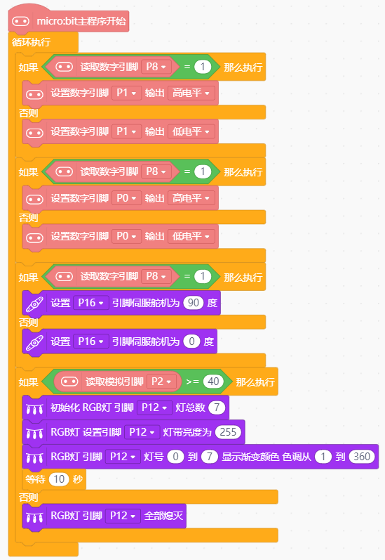
智能家居项目
程序代码

Slide 28
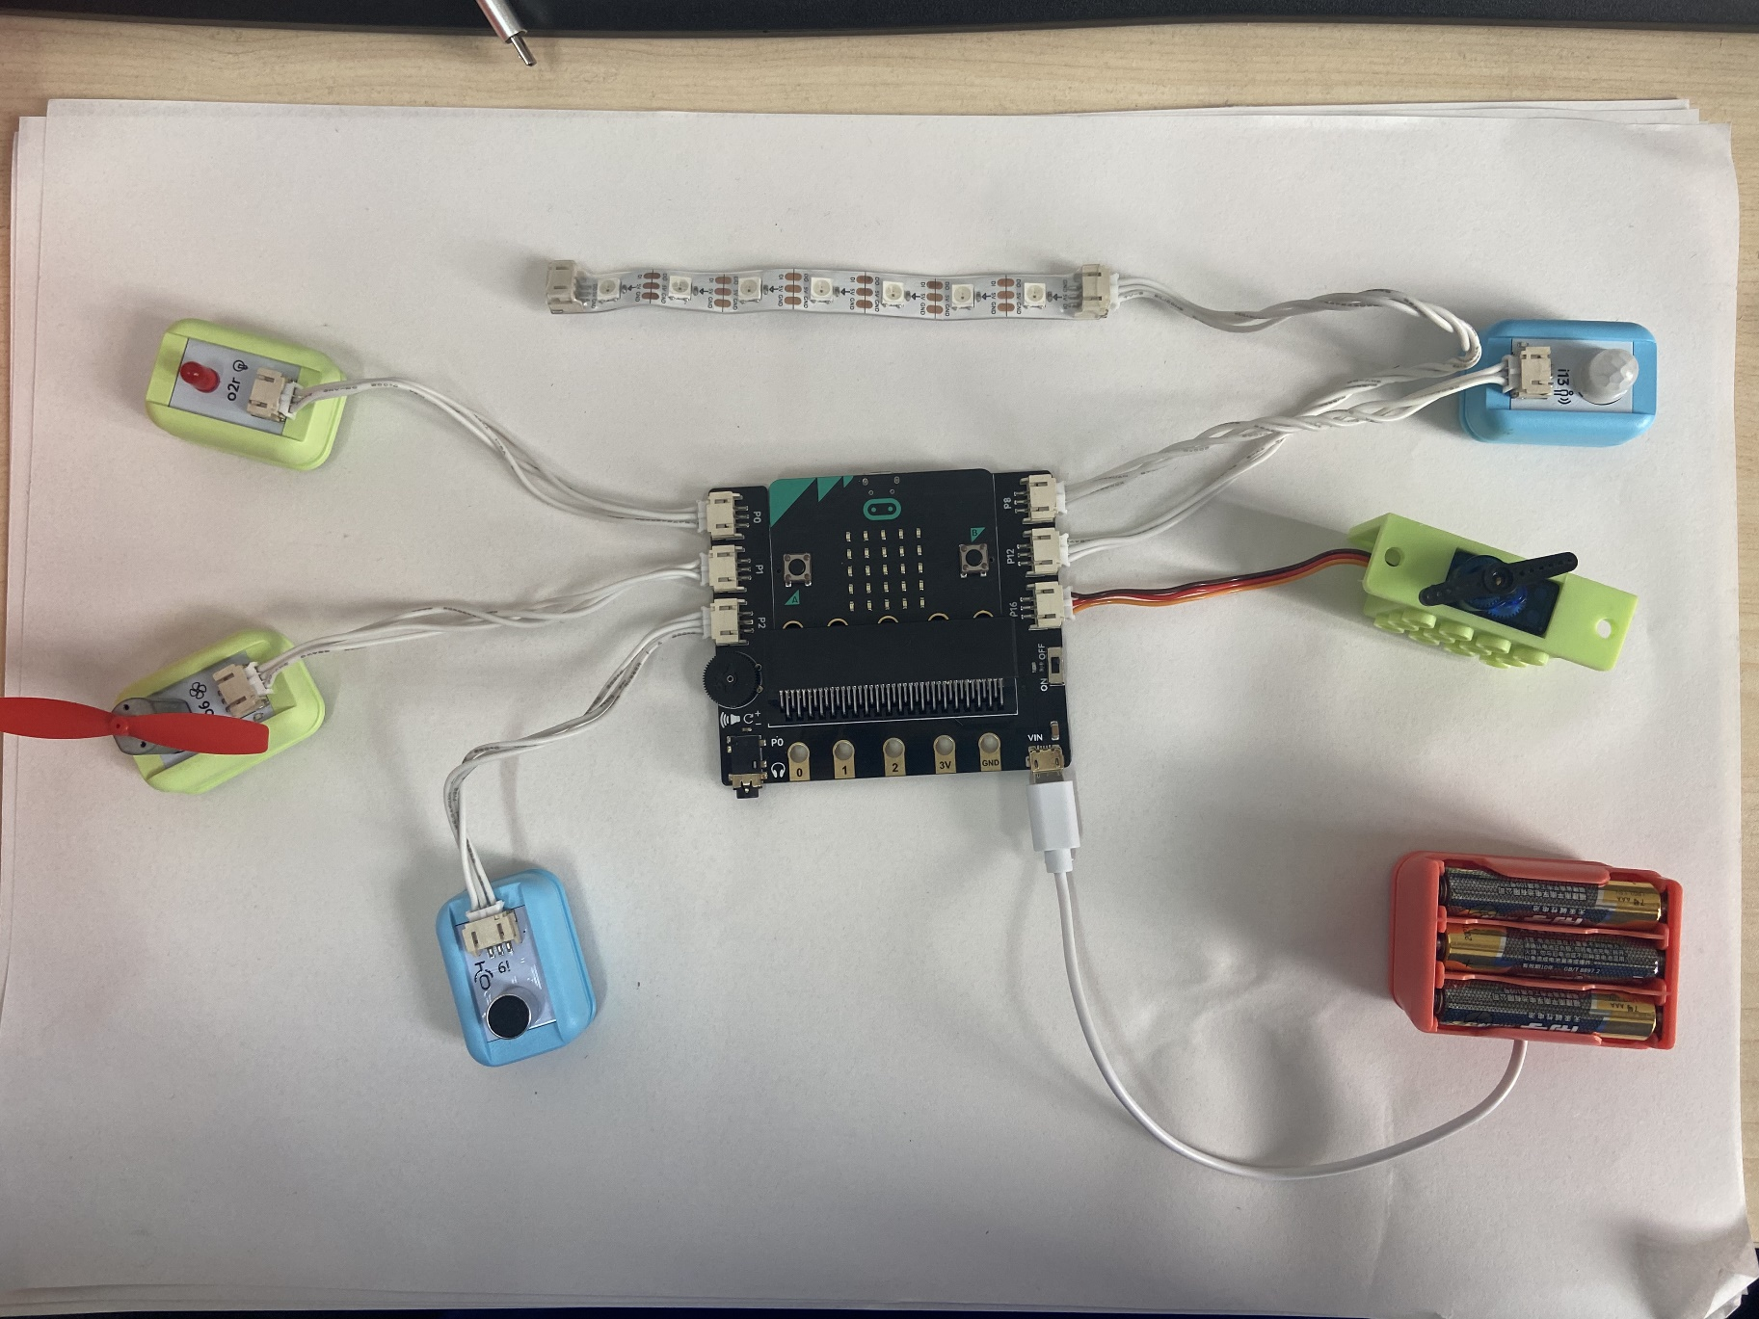
智能家居项目
连接示意

Slide 29
智能家居

Slide 30
按钮控制舵机
和你的伙伴一起完成

Slide 31
按钮控制舵机
STEP1：把舵机接到扩展板P0号接口上，把按钮模块（运动传感器）接到扩展板P1号接口上

Slide 32
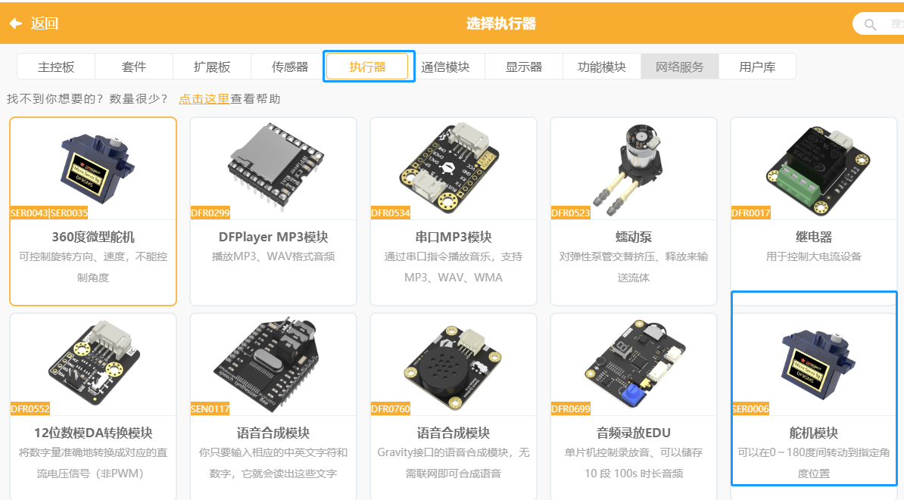
按钮控制舵机
STEP2：控制舵机的运行需要增加一个控制舵机的指令模块，调用的流程：扩展--执行器--舵机模块，点击舵机模块后再返回到编程界面即可

Slide 33
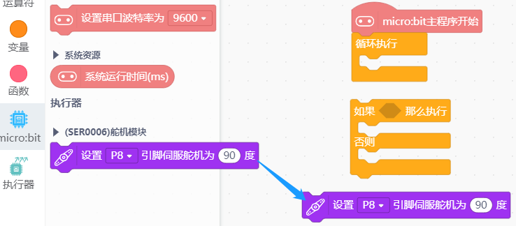
按钮控制舵机
STEP3：编写程序
如果按钮按下，实现舵机转动0°；否则舵机旋转100°。需要用到的指令为：“如果--否则”，将“如果--否则”指令和舵机控制指令拖到脚本区

Slide 34
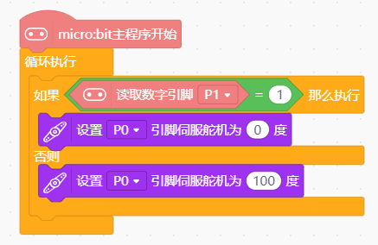
按钮控制舵机
STEP3：编写程序
回顾按钮控制LED程序，由于按钮属于数字引脚，当按钮被接通时候，舵机旋转到0°，当按钮未接通，舵机旋转到100°

Slide 35
运动传感器控制舵机
和你的伙伴一起完成

Slide 36
运动传感器控制舵机
实现功能:
当运动传感器检测到有人经过时，舵机转动0°，否则，舵机旋转100°

Slide 37
按钮控制舵机
STEP1：把舵机接到扩展板P0号接口上，把按钮模块（运动传感器）接到扩展板P1号接口上。

Slide 38
按钮控制舵机
STEP3：编写程序
数字读取引脚读取P0引脚连接的运动传感器的数字信号数值，将读取数字引脚[P0]拖到脚本区。

Slide 39
按钮控制舵机
STEP3：编写程序
当运动传感器检测到有人经过时，实现舵机转动0°；否则，舵机旋转100°。
需要用到的指令为：如果--否则。

Slide 40
谢谢观看

